Slide 1
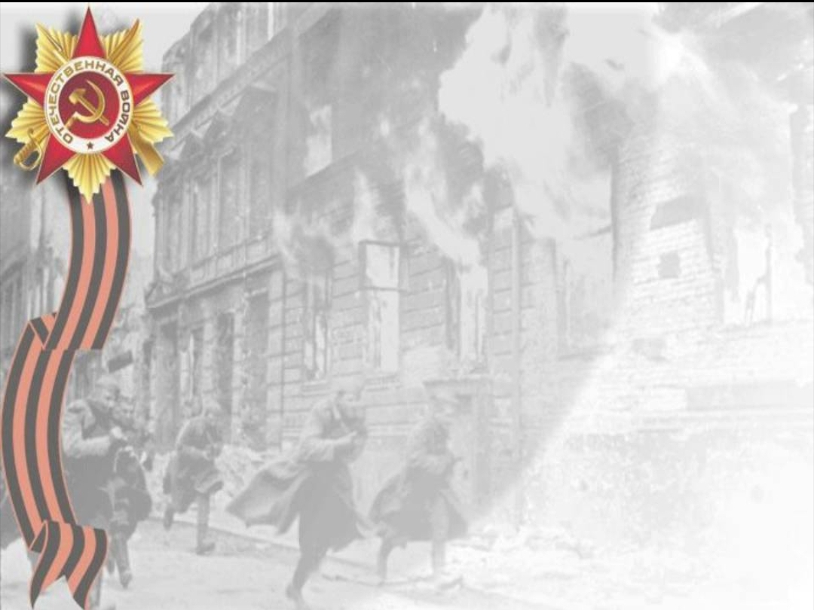
МУНИЦИПАЛЬНОЕ БЮДЖЕТНОЕ ОБЩЕОБРАЗОВАТЕЛЬНОЕ УЧРЕЖДЕНИЕ МУНИЦИПАЛЬНОГО ОБРАЗОВАНИЯ ДИНСКОЙ РАЙОН « СРЕДНЯЯ ОБЩЕОБРАЗОВАТЕЛЬНАЯ ШКОЛА № 30 ИМЕНИ ГЕРОЯ СОВЕТСКОГО СОЮЗА ПРИМАКА НИКОЛАЯ АЛЕКСЕЕВИЧА»
Конкурс оборонно-массовой и военно-патриотической работы памяти маршала Жукова Г.К.

Slide 2
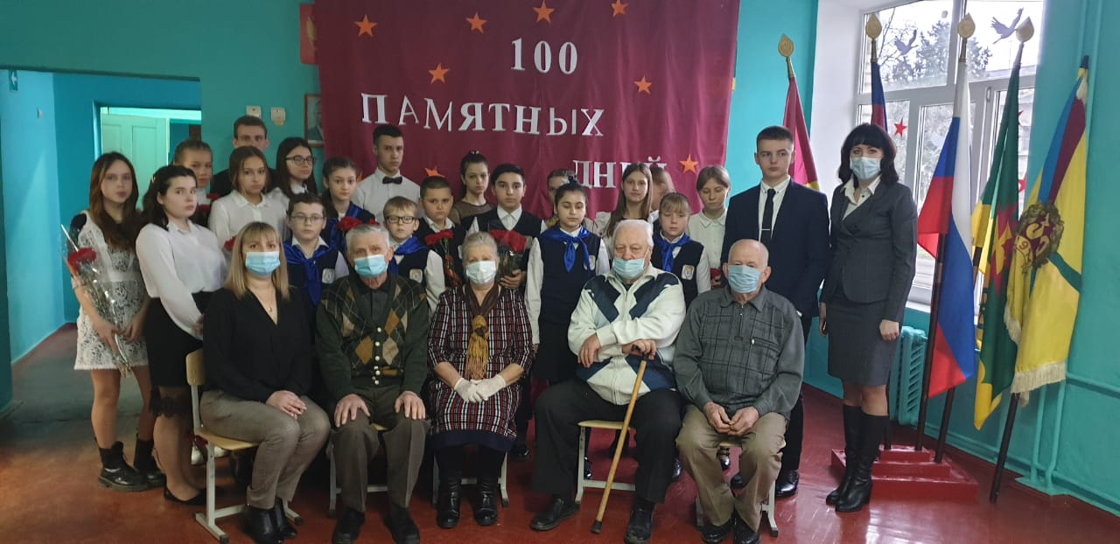
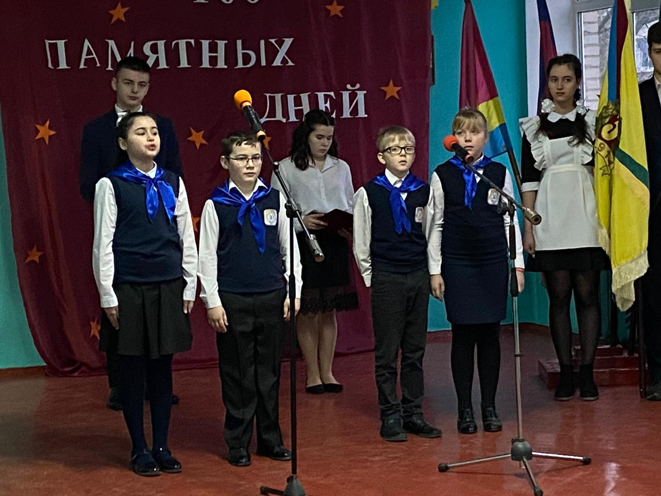
Торжественное открытие года Памяти, акция « 100 памятных дней»

Slide 3
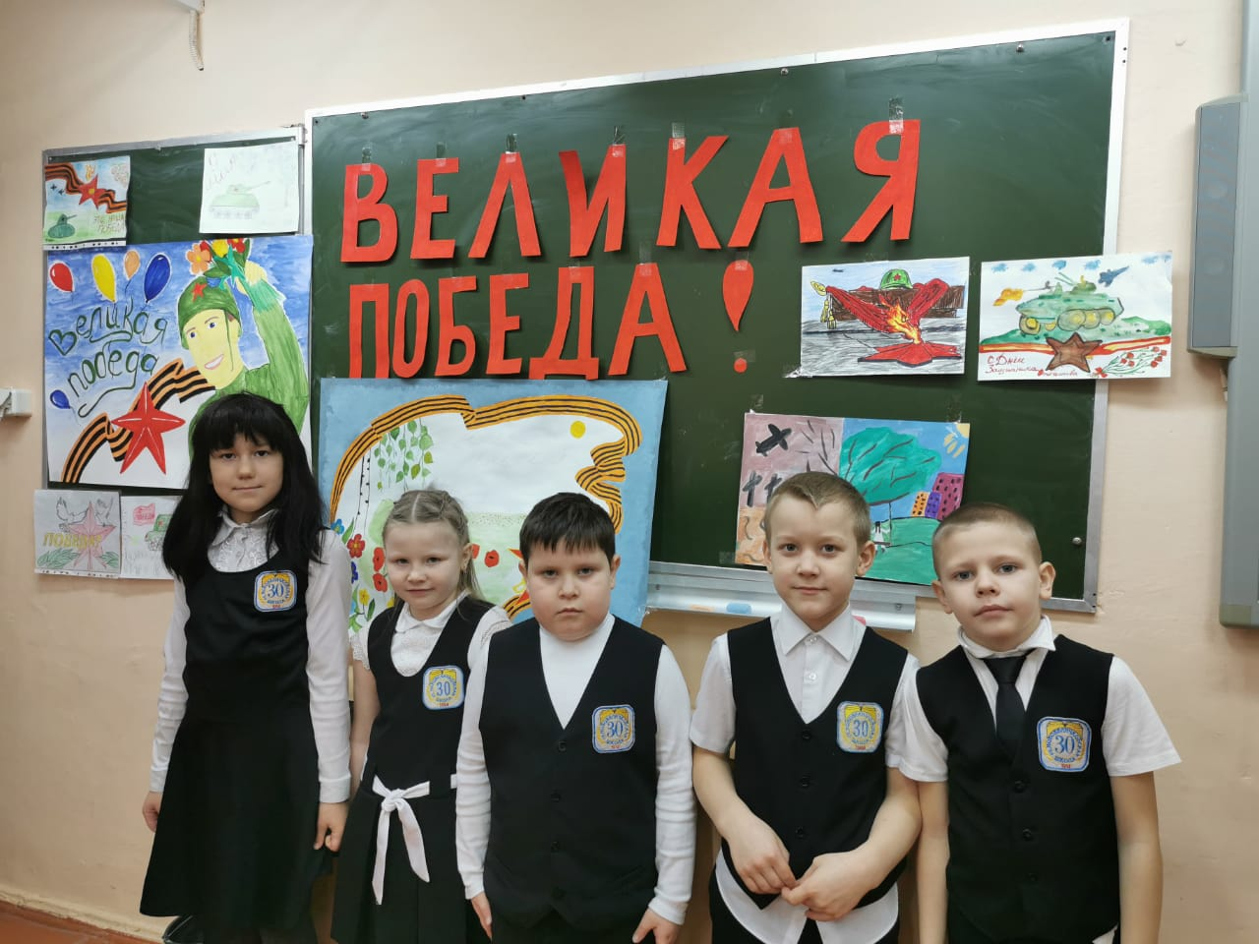
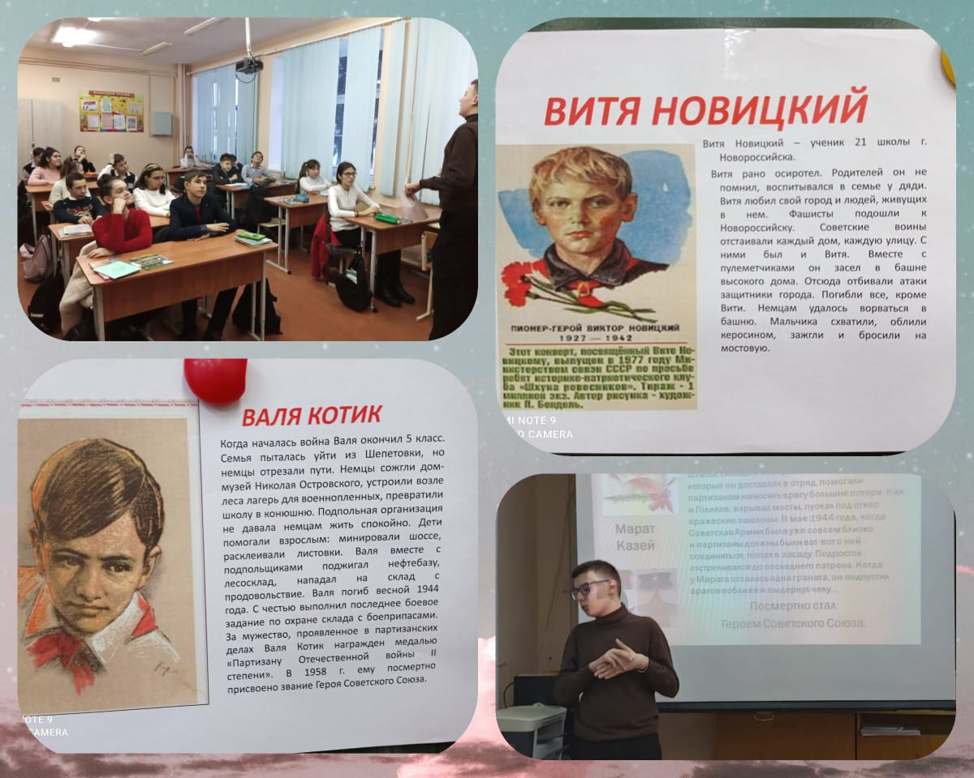
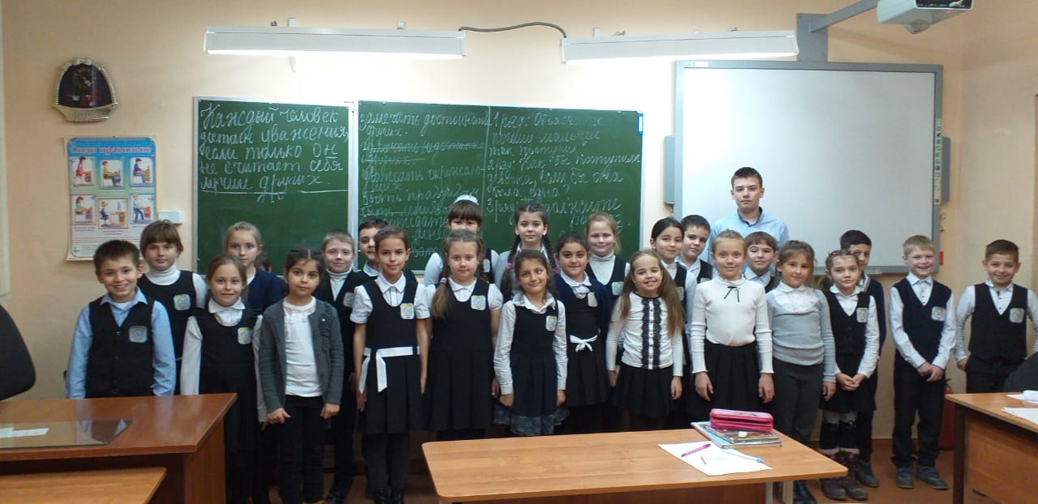
Уроки Мужества « Отголоски войны»

Slide 4
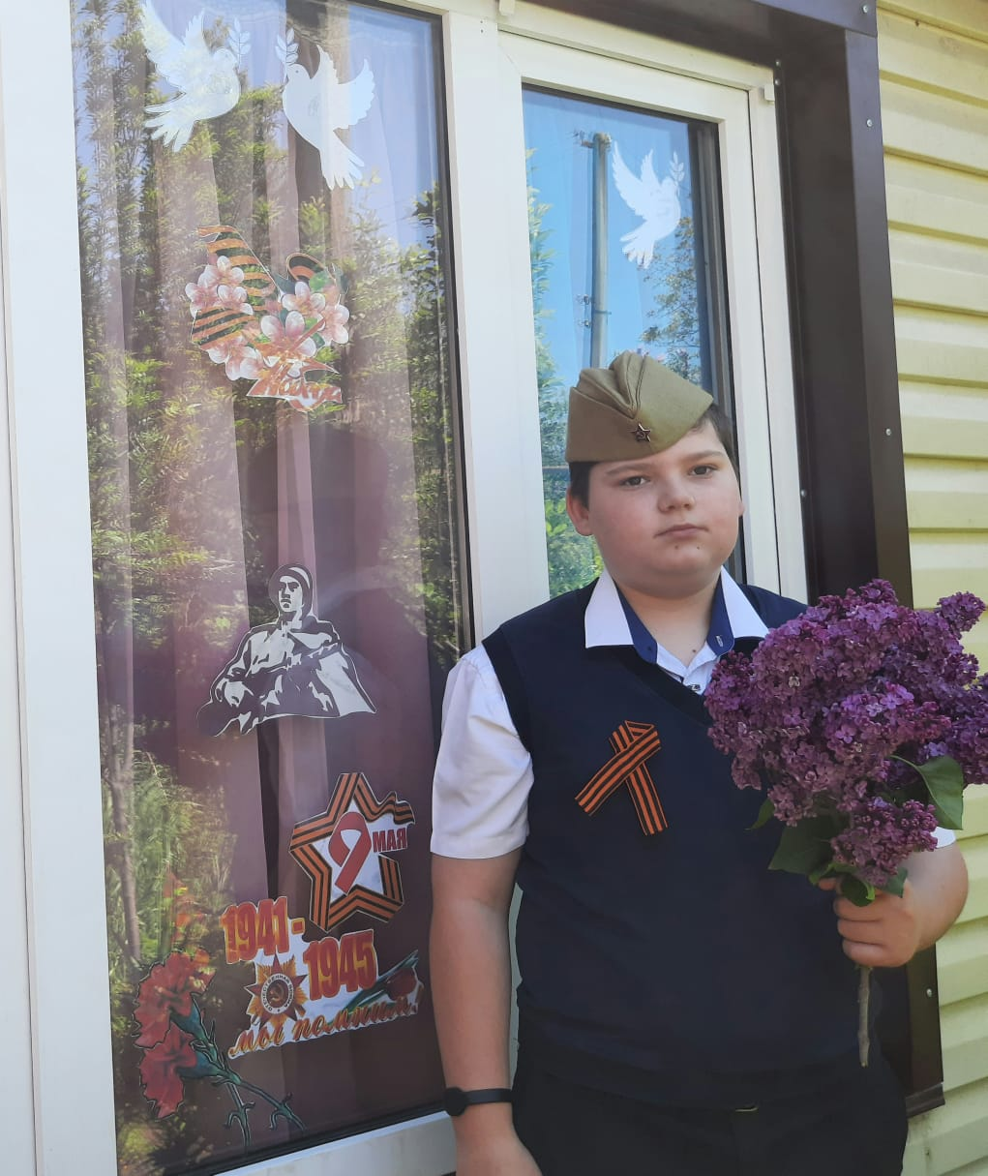
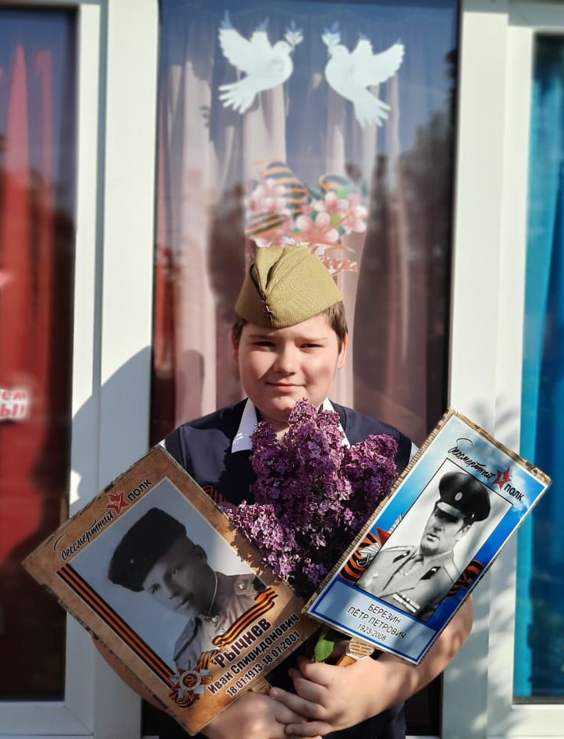
Акция « Окна Победы»
Ясменко Влада,2В
Рычнев Тимофей,6А

Slide 5
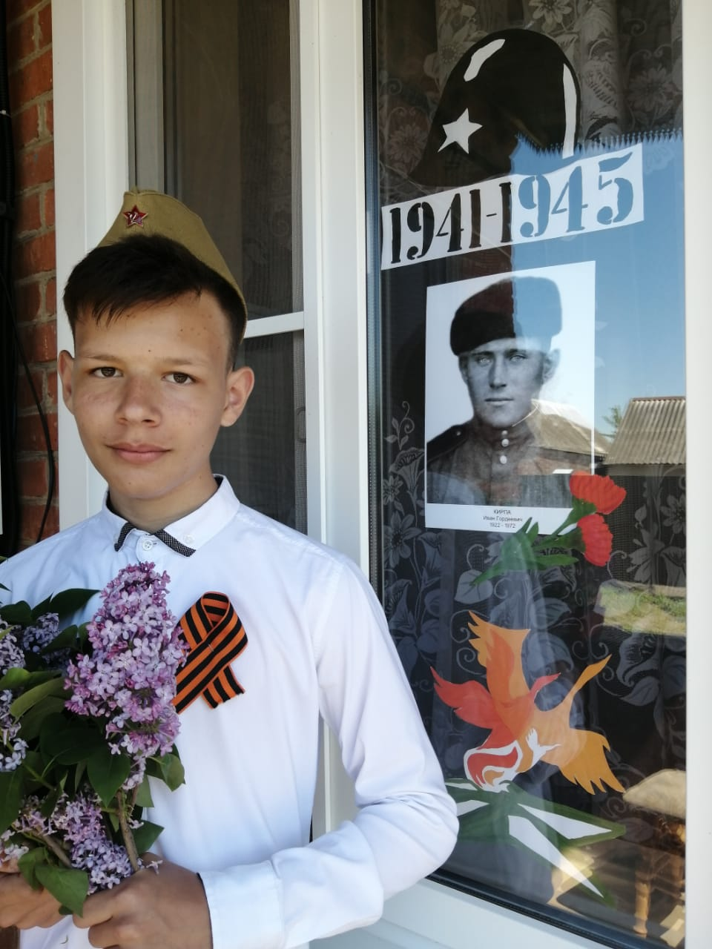
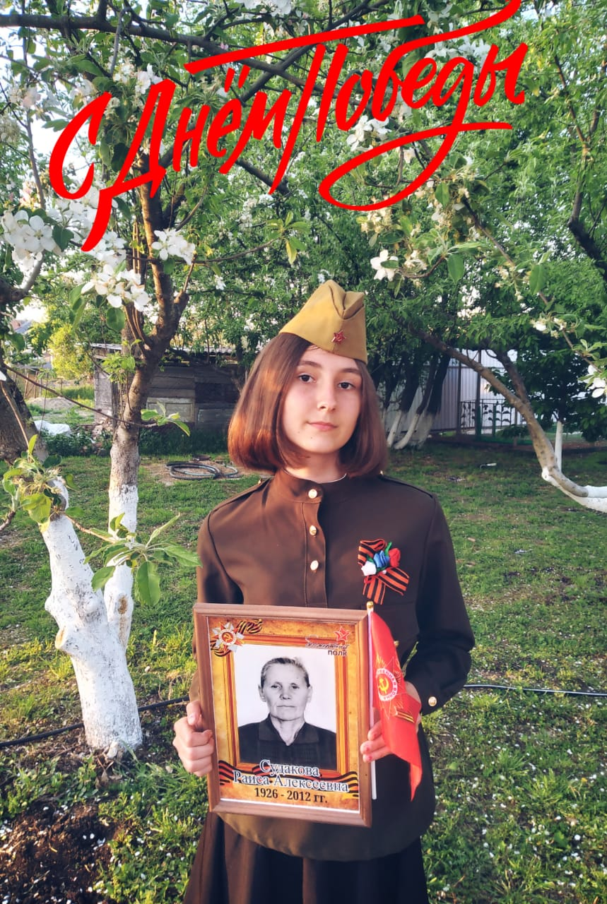
Акция « Окна Победы»
Сафарян Самвел ,1в
Примак Кирилл,6В
Исаева Юлия,7Б

Slide 6
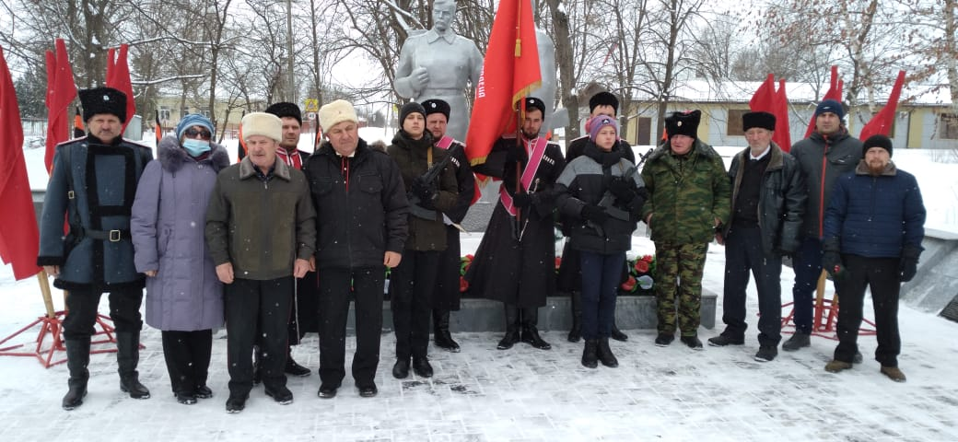
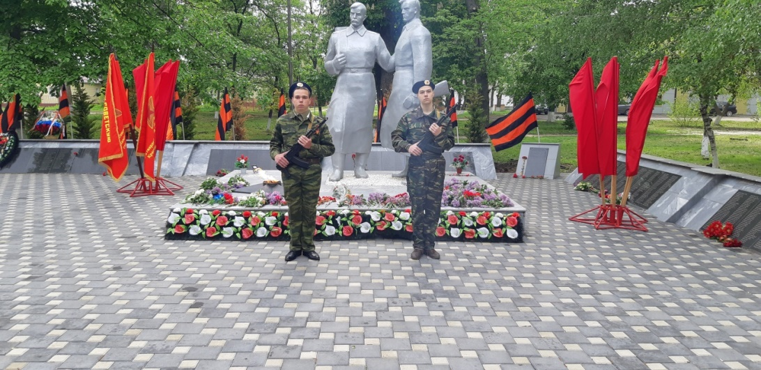
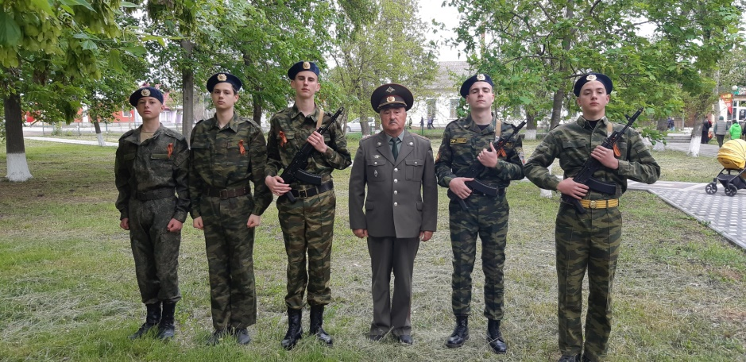
ПОСТ № 1
Буданов Евгений,10Б и Толокнов Артем,10Б

Slide 7
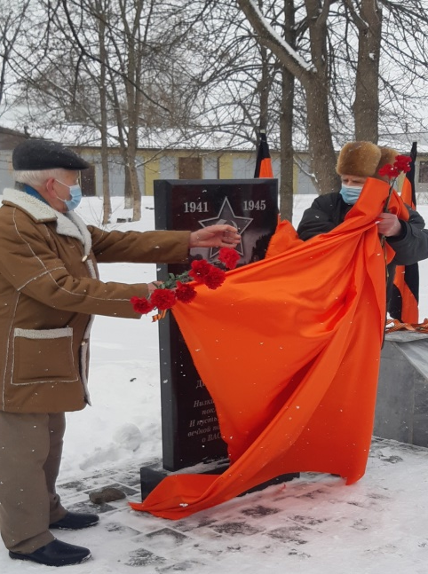
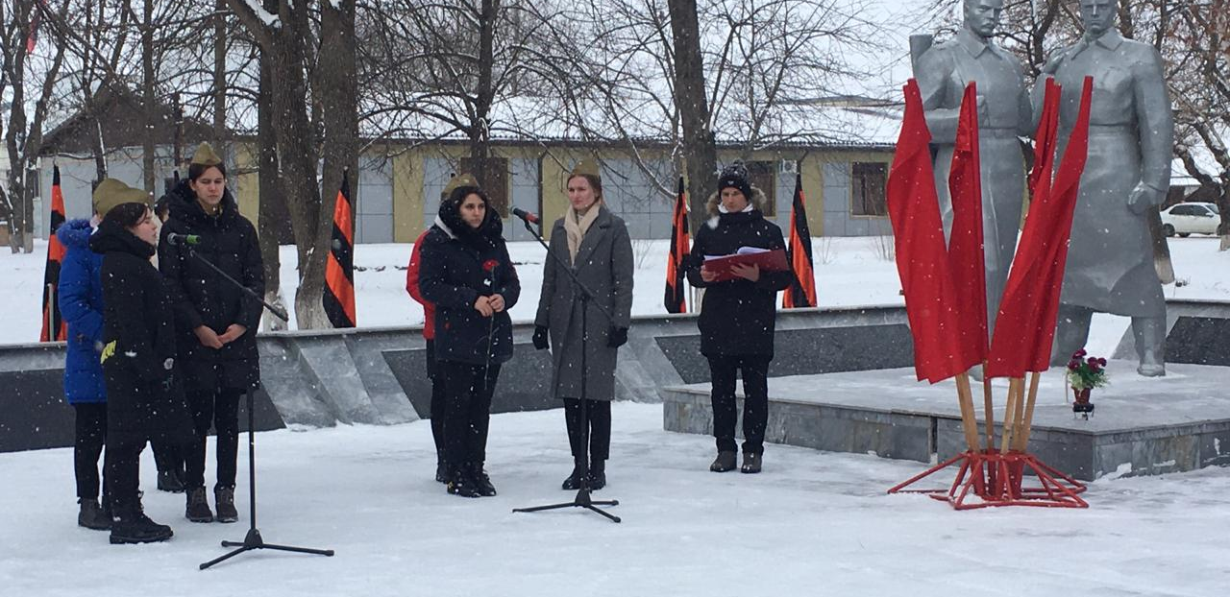
Митинг, посвященный освобождению станицы Нововеличковской от немецко-фашистских оккупантов
Делегация школы в лице директора Максен Е.А., учитель ОБЖ Гончаров Н.Н., обучающиеся 10Б класса

Slide 8
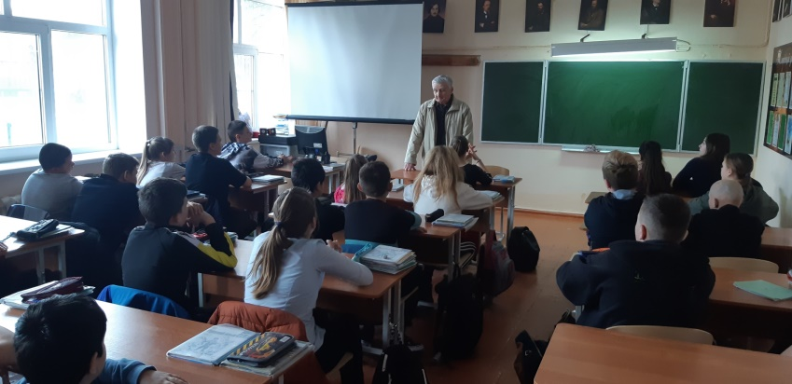
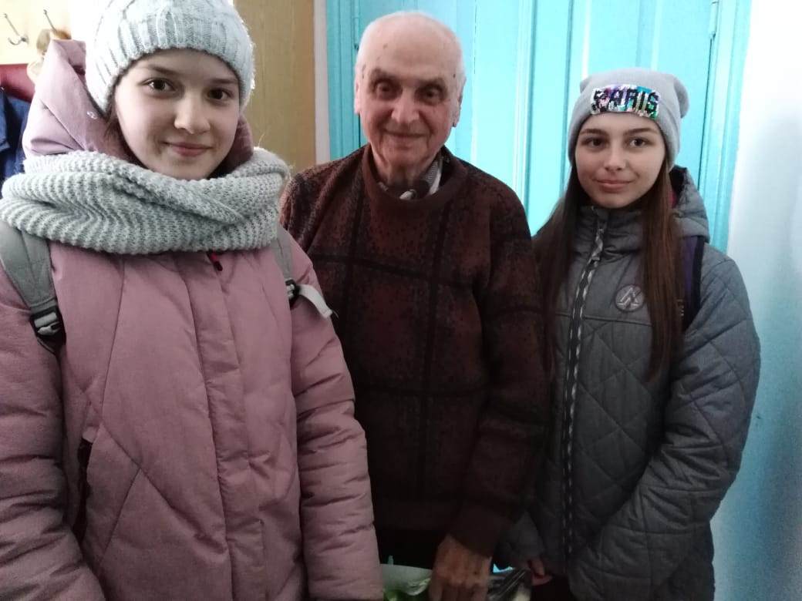
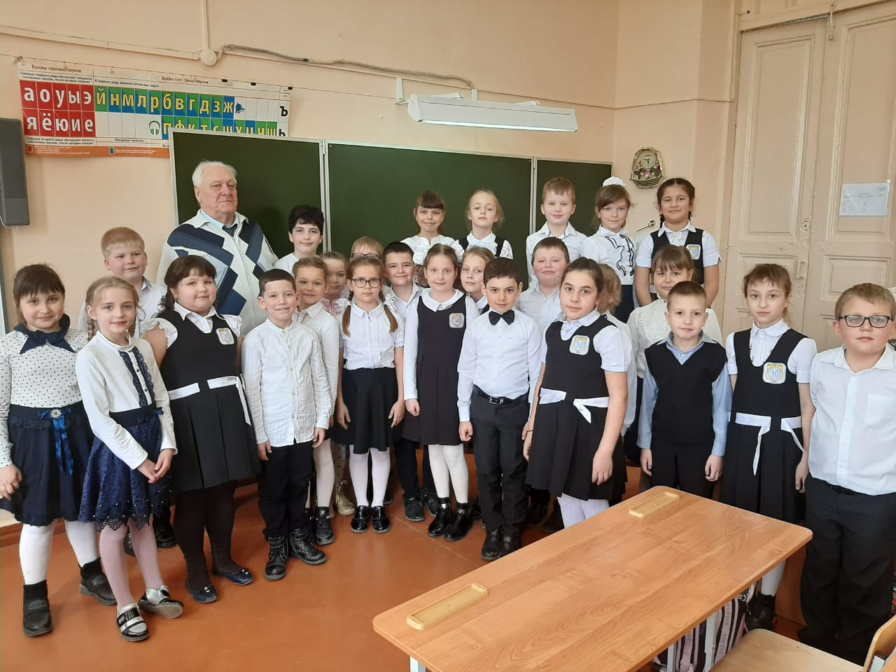
Встреча с ветеранами Борток В.К., Волочай А.Ф.

Slide 9
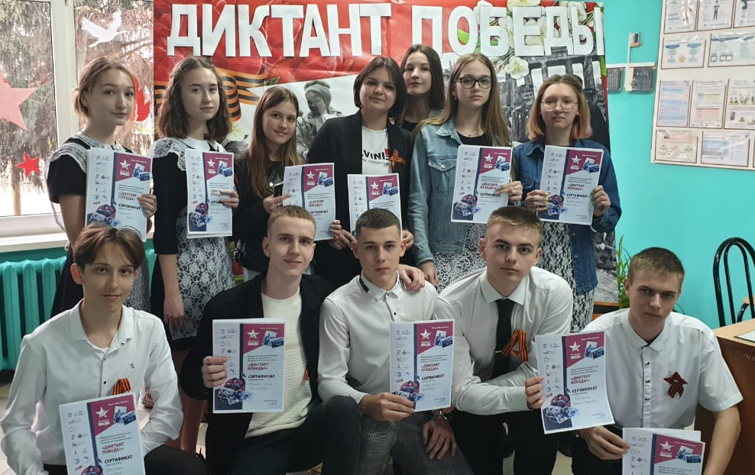
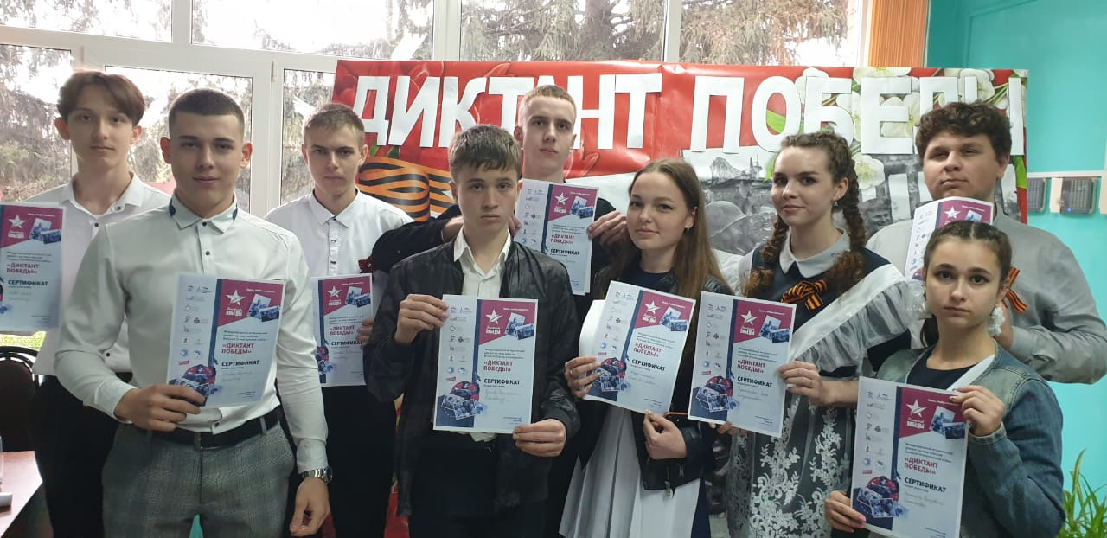
Наша школа базовая площадка поселения акции « Диктант Победы»

Slide 10
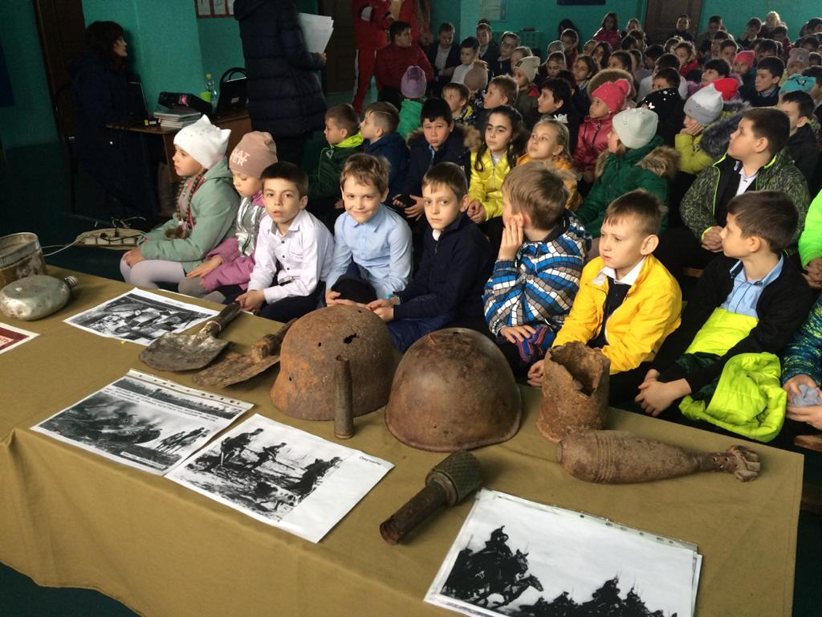
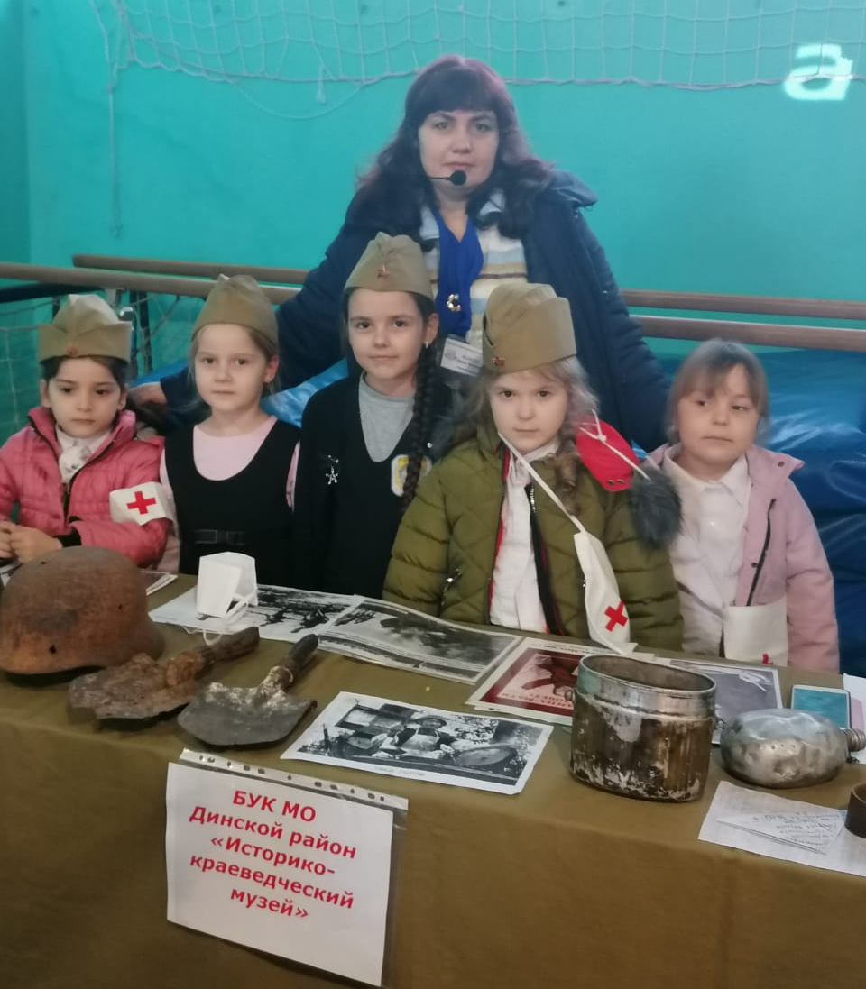
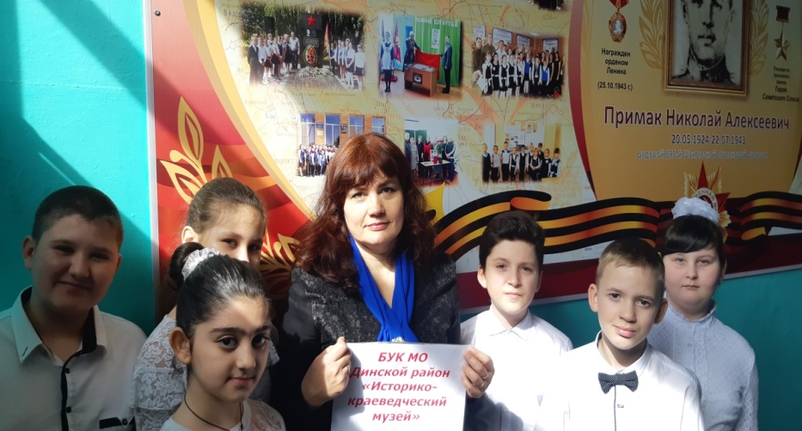
Музейные уроки Историко-краеведческого музея

Slide 11
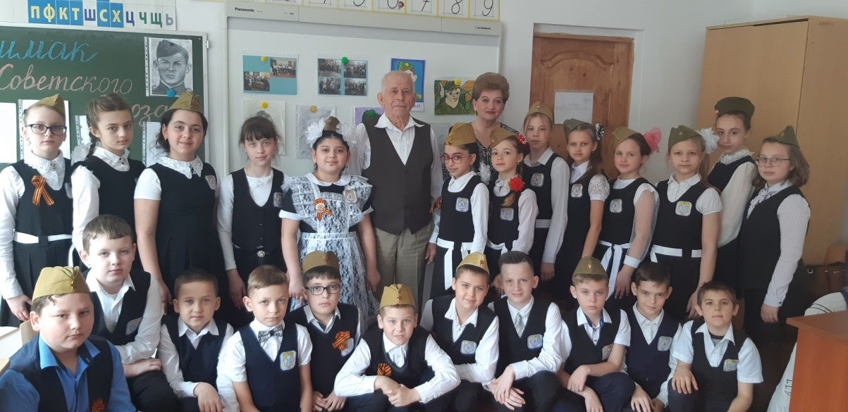
Участники проекта « Имя героя»
4б класс, отряд Примака Н.А.
Классный руководитель Зима Л.В.

Slide 12
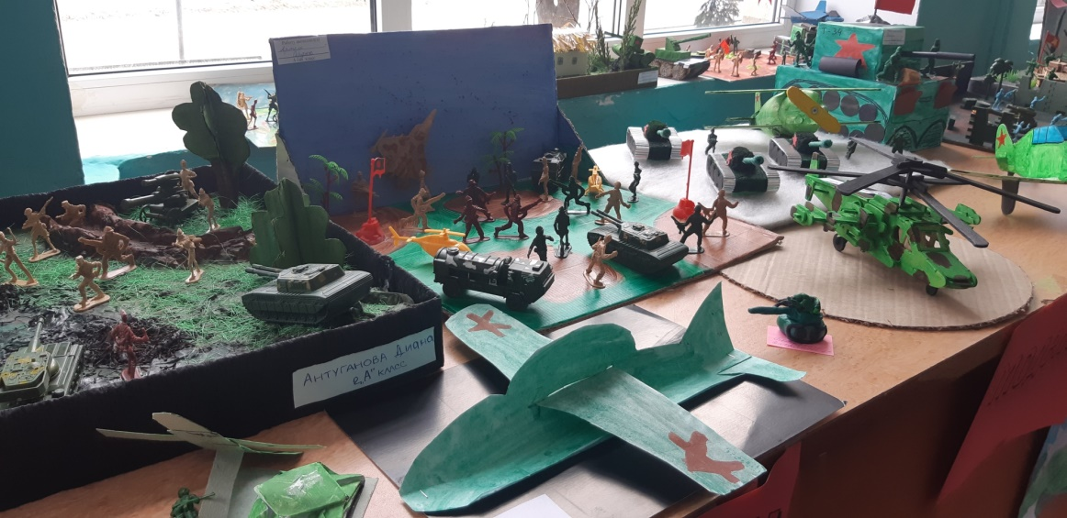
Конкурс стендовых моделей

Slide 13
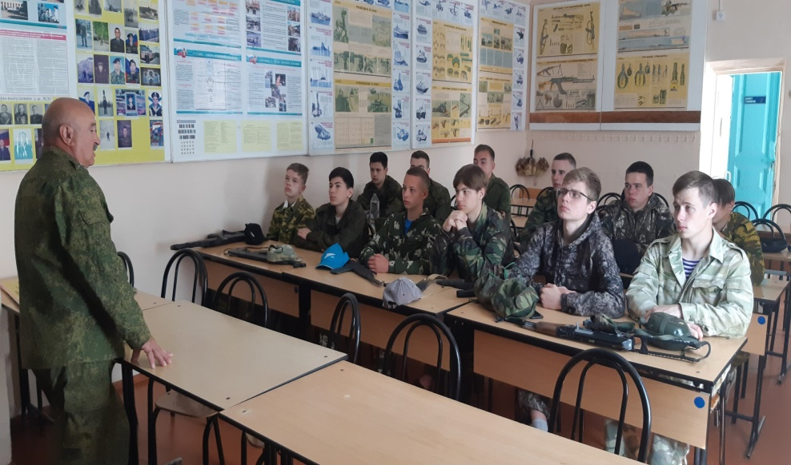
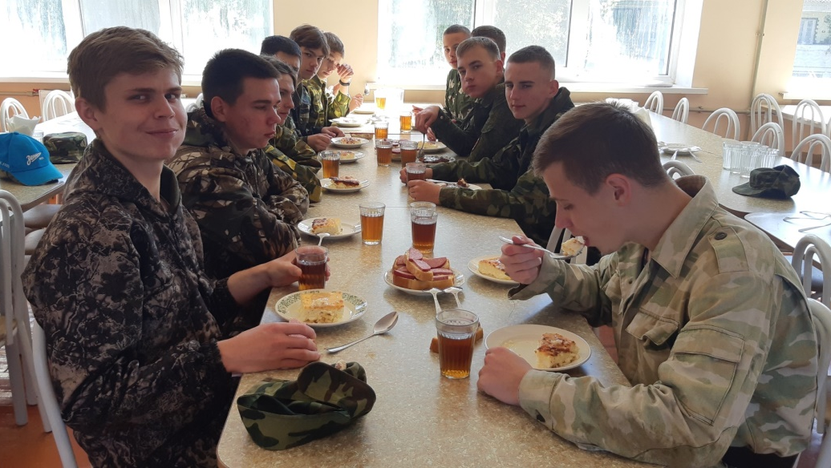
Торжественная линейка , посвященная открытию учебно-полевых сборов юношей 10 классов

Slide 14
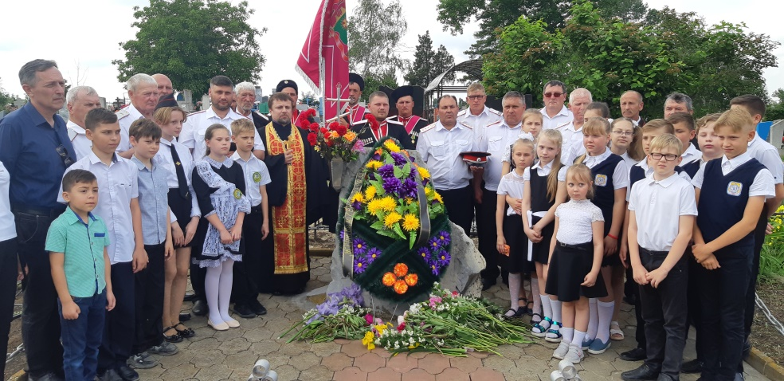
Станичное мероприятие памяти жертв голодомора
Казачьи группы 5В
( кл.рук. Петрова Е.В.)
6В ( кл.рук. Борток С.М.)

Slide 15
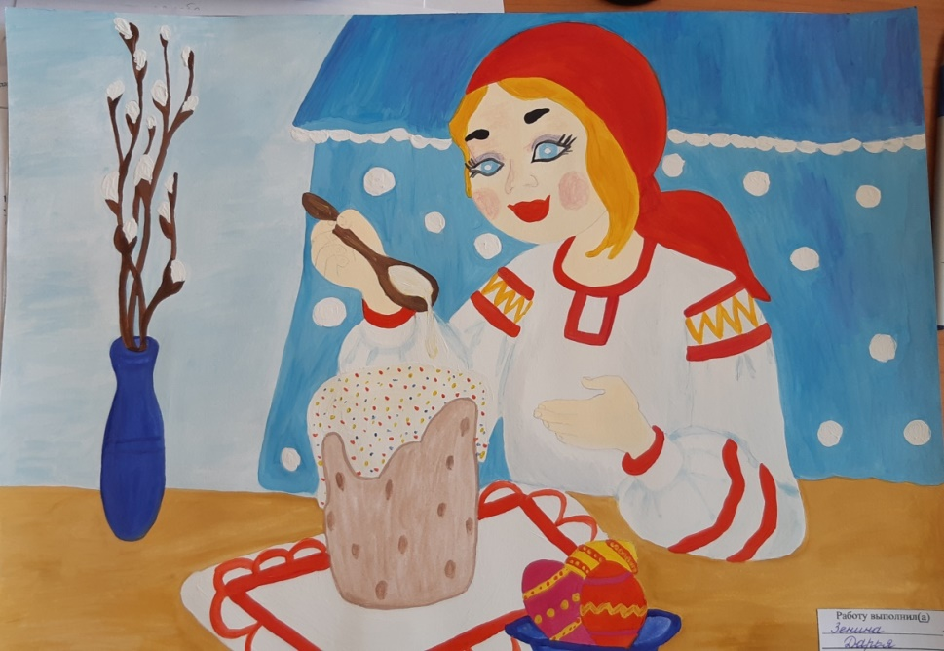
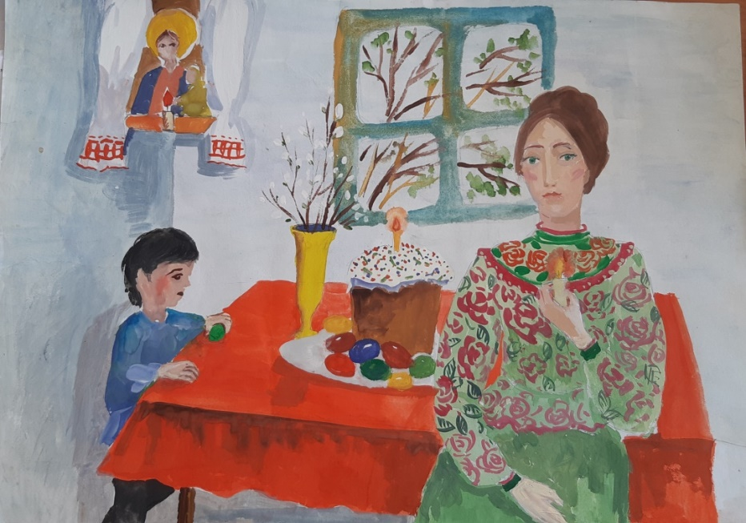
Пасха в кубанской семье

Slide 16
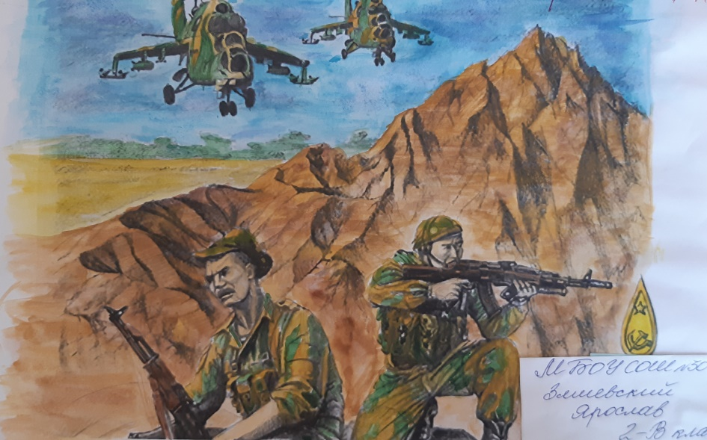
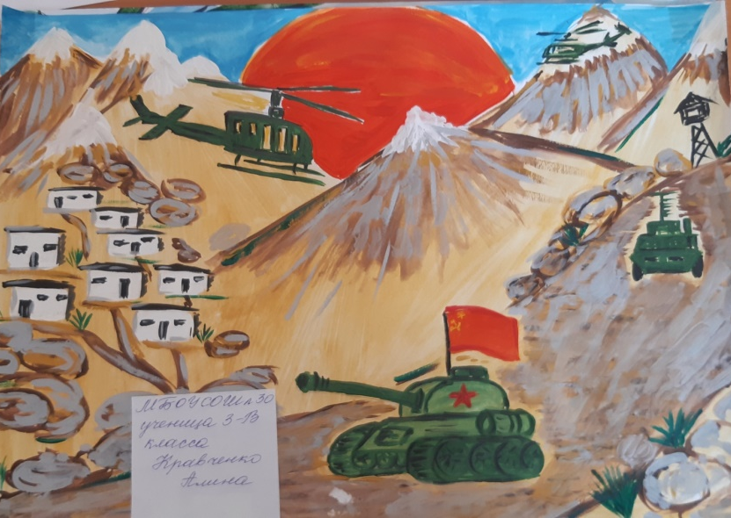
Конкурс рисунков « Афганистан глазами детей»
Змиевский Ярослав,3В
Кравченко Алина,4В

Slide 17
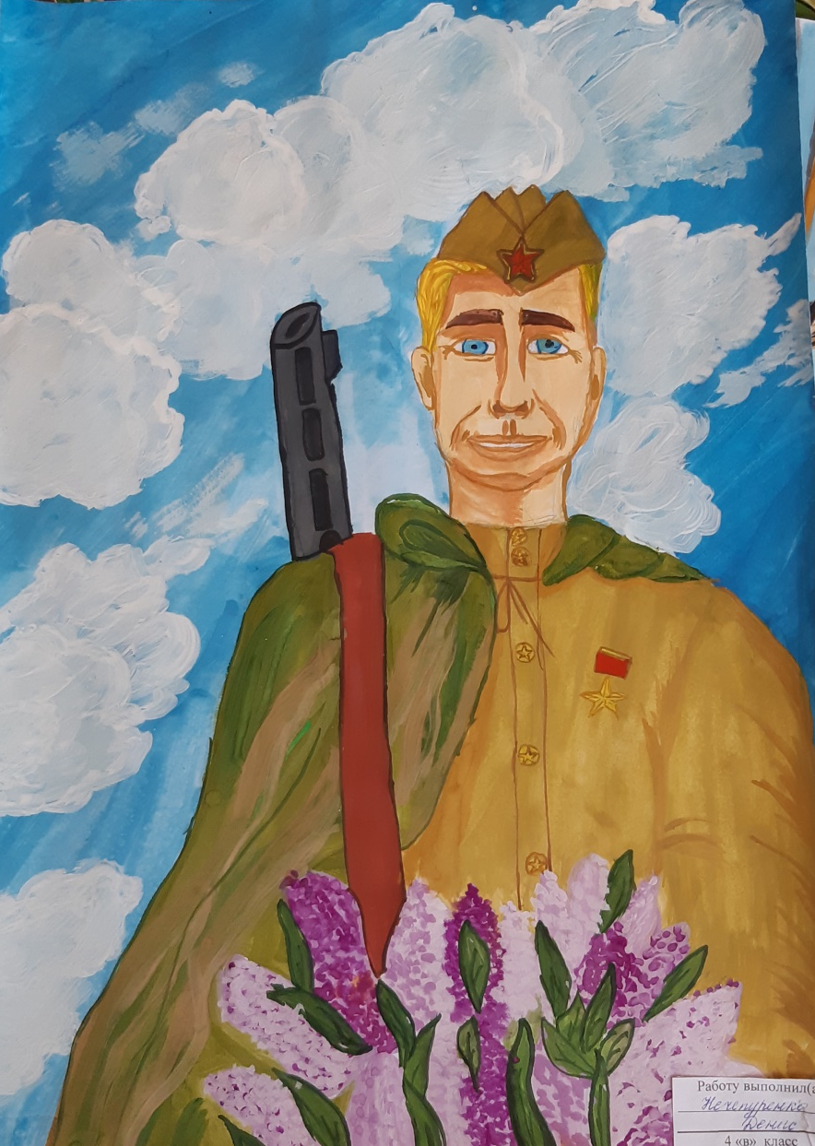
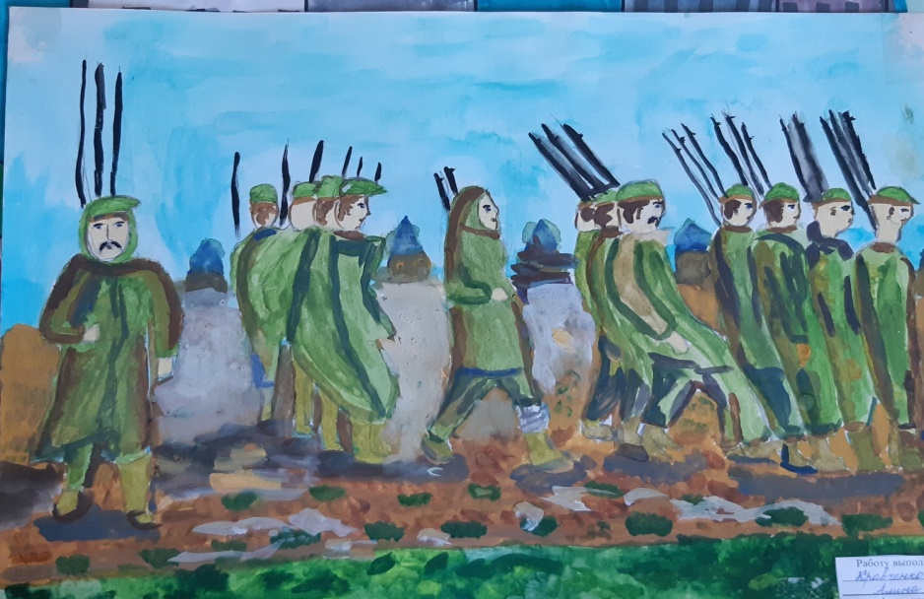
Конкурс рисунков « Ветераны»

Slide 18
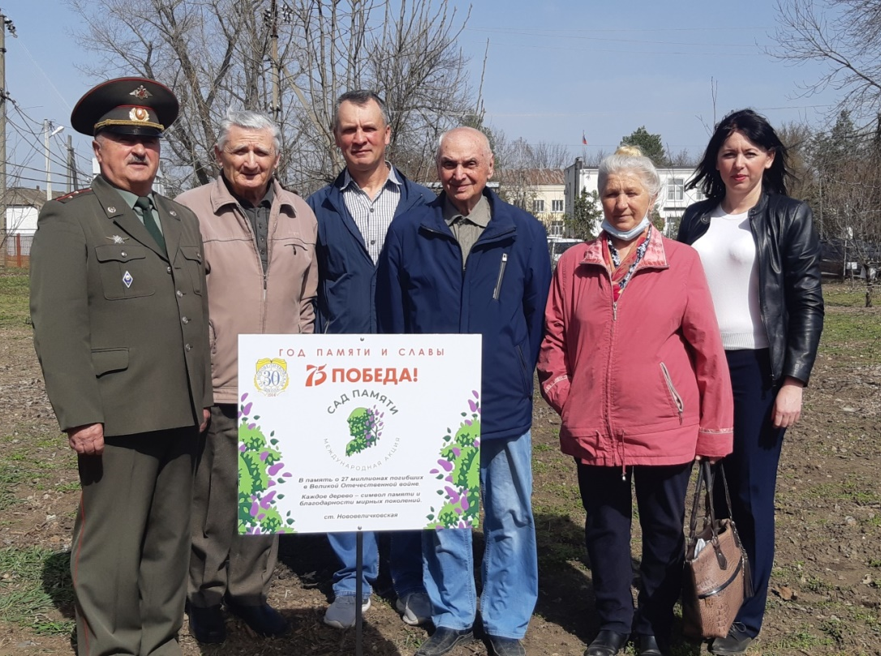
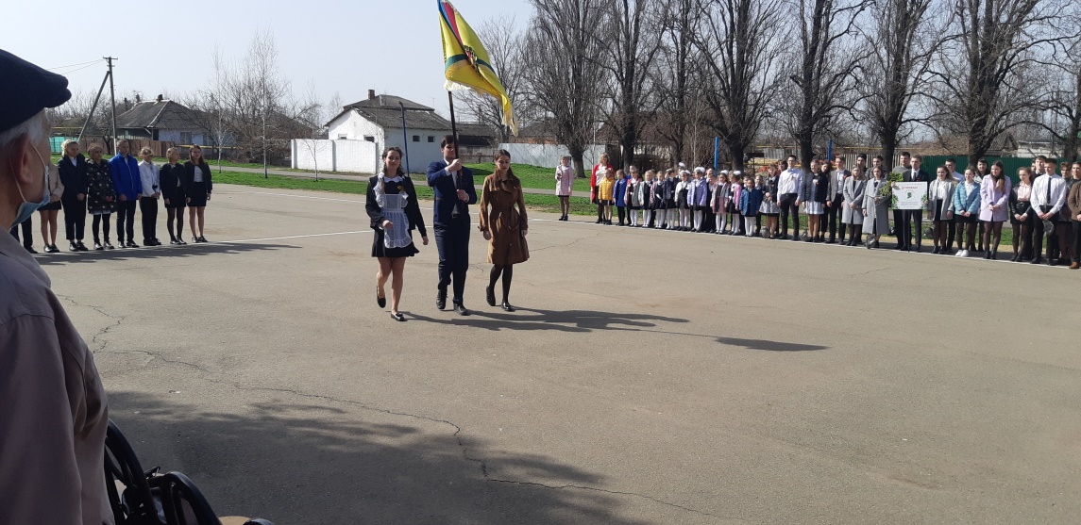
Акция « Сад памяти»

Slide 19
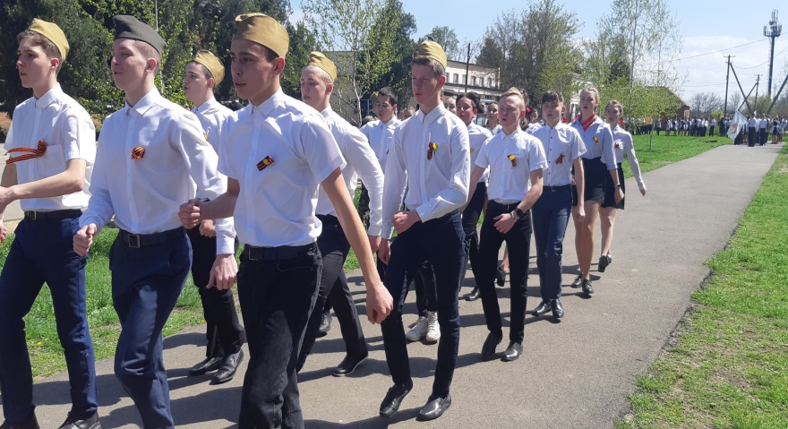
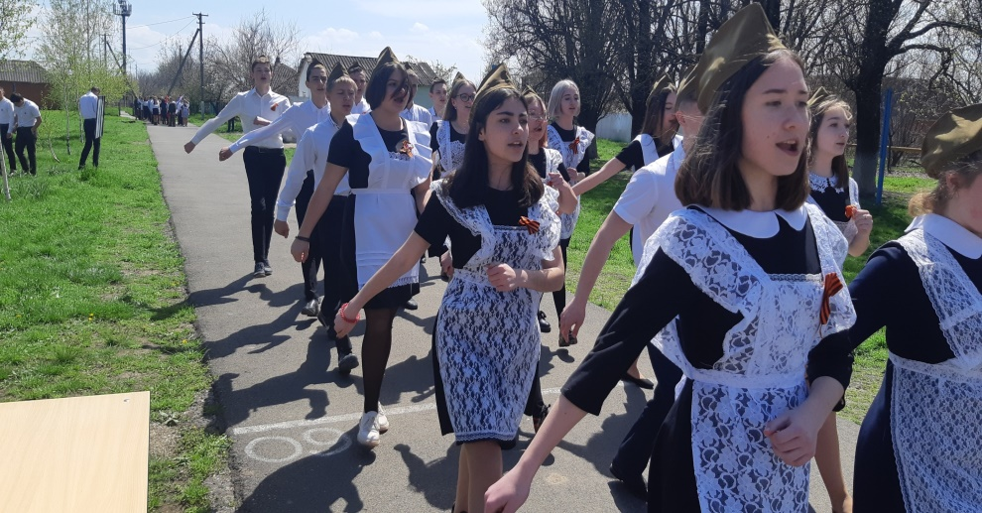
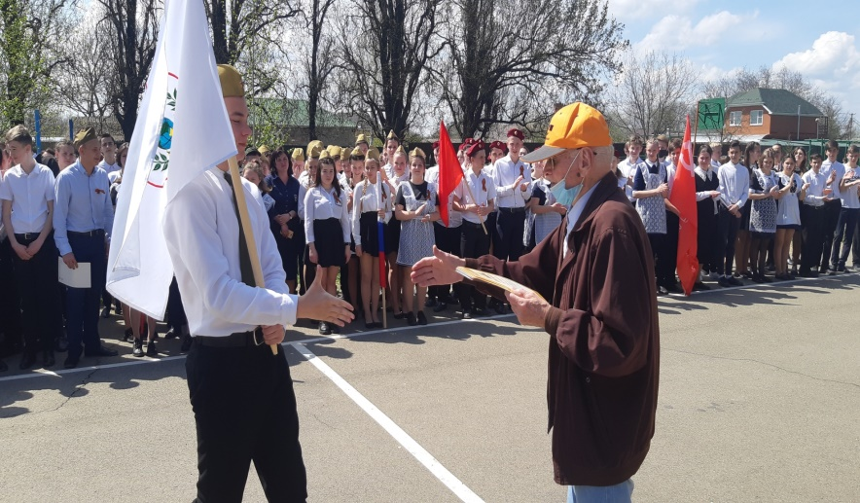
Конкурс строевой песни « В лесу прифронтовом»

Slide 20
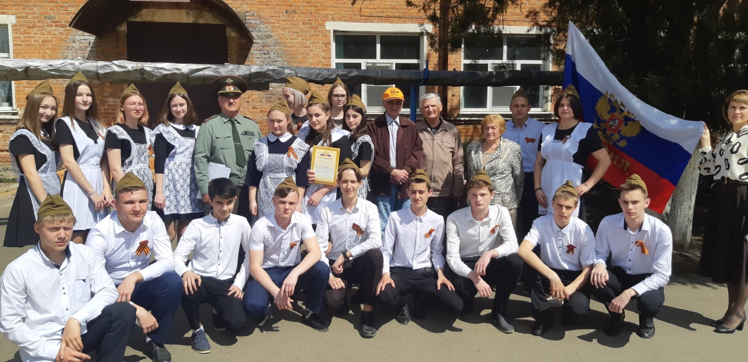
Конкурс строевой песни « В лесу прифронтовом»

Slide 21
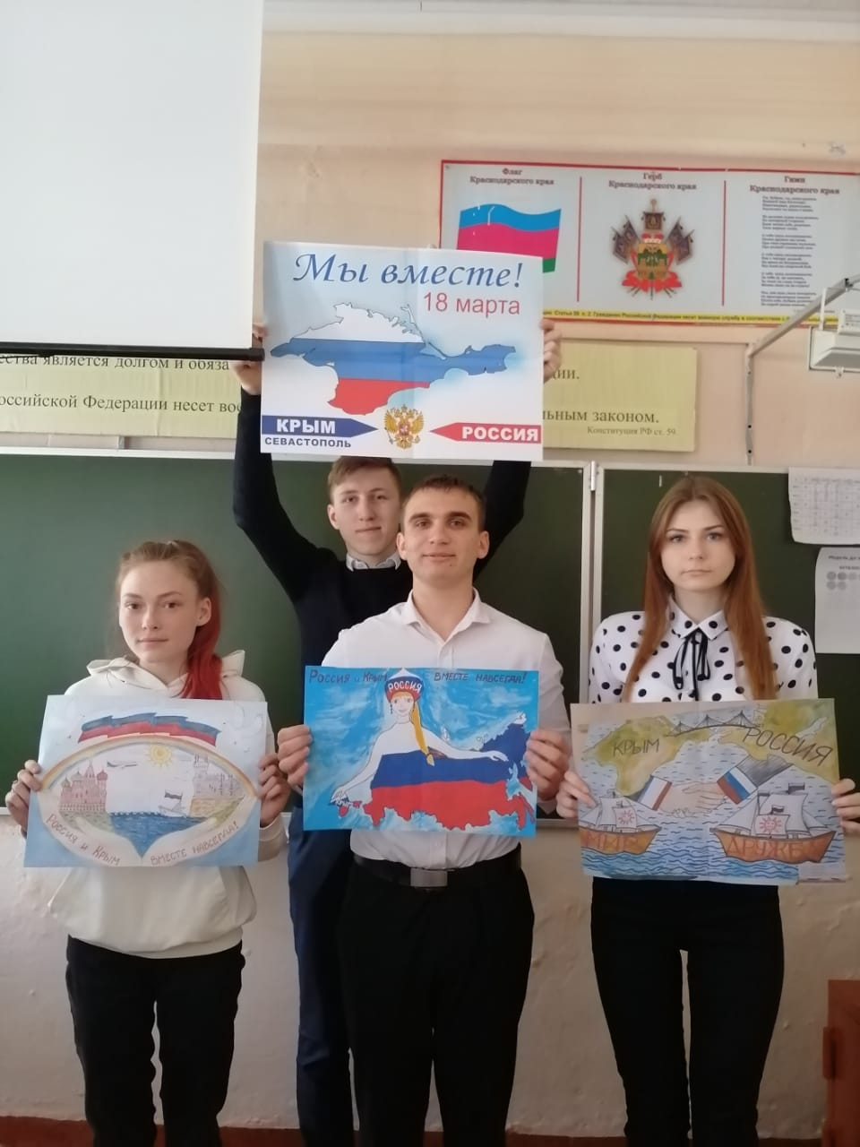
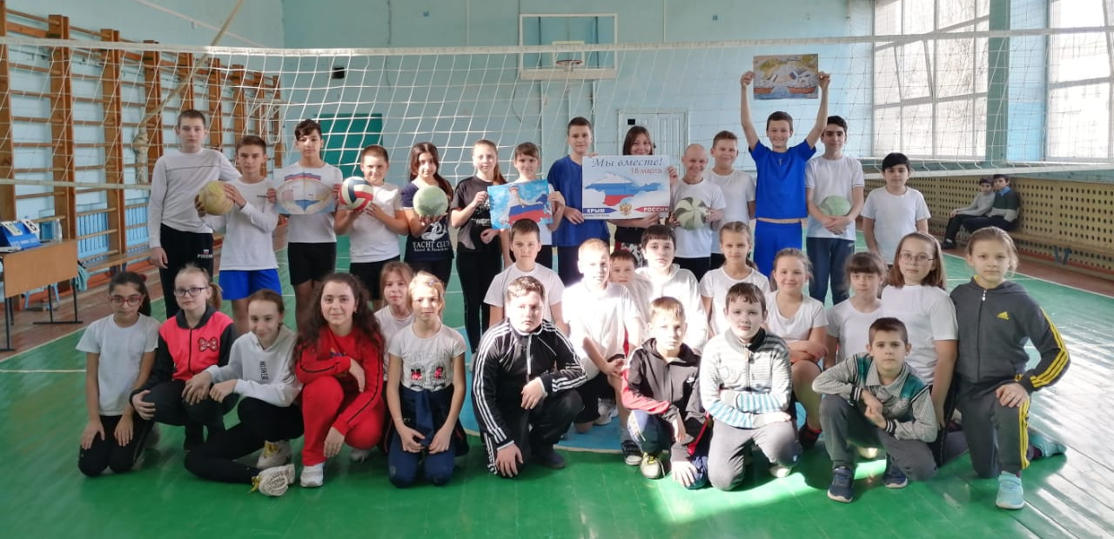
Акция « Мы вместе Крым-Россия»

Slide 22
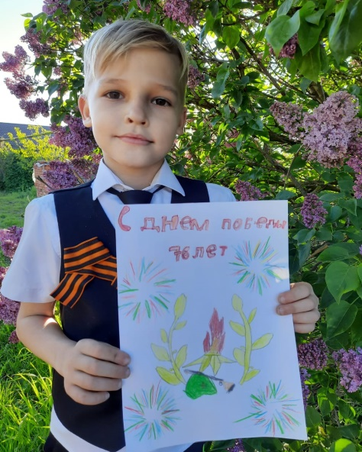
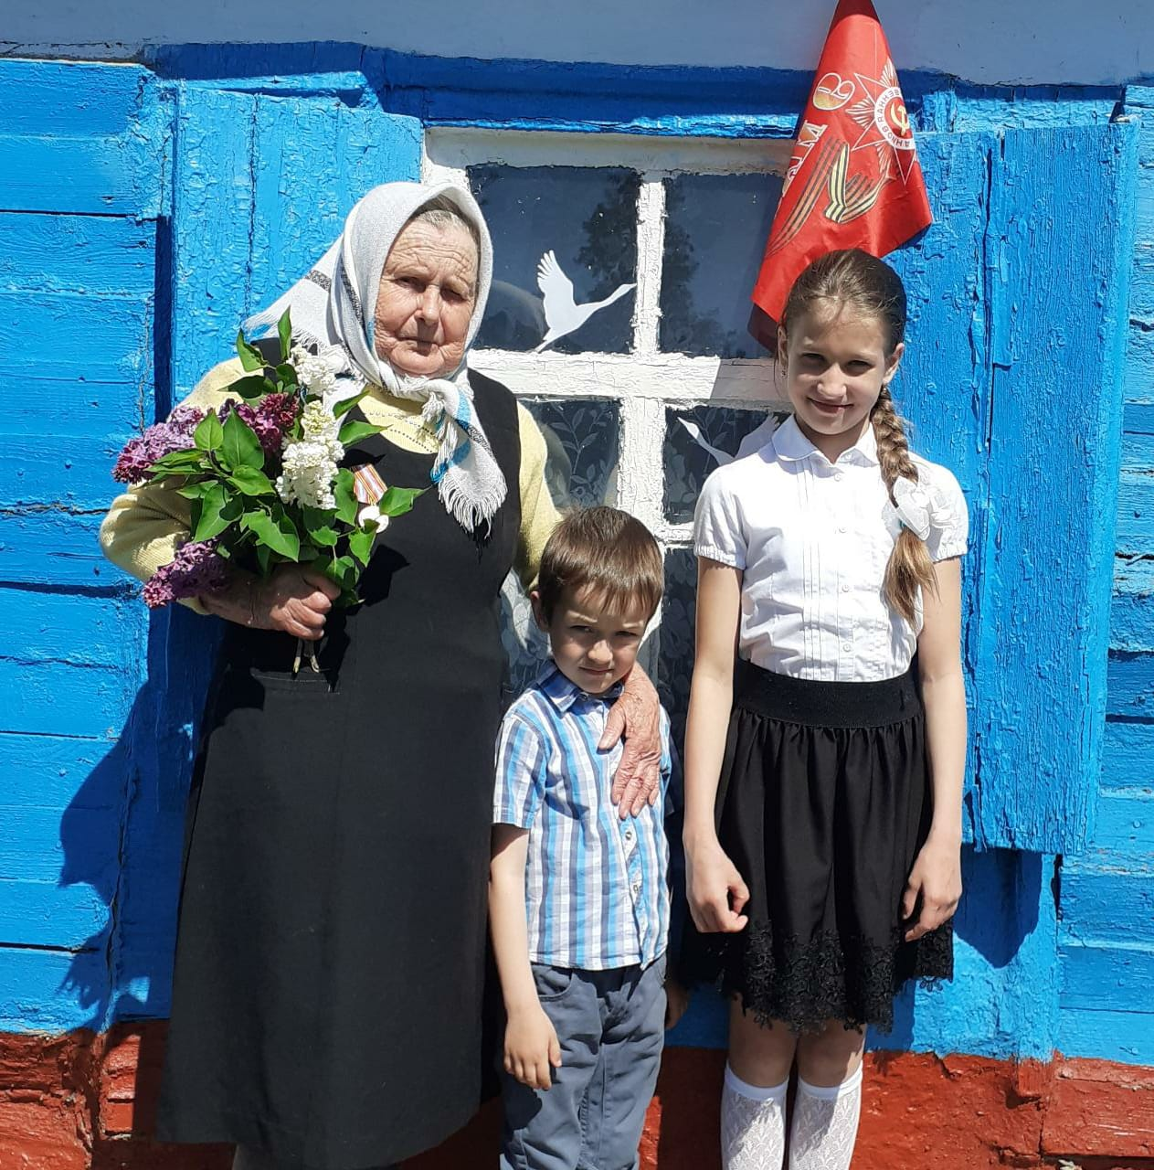
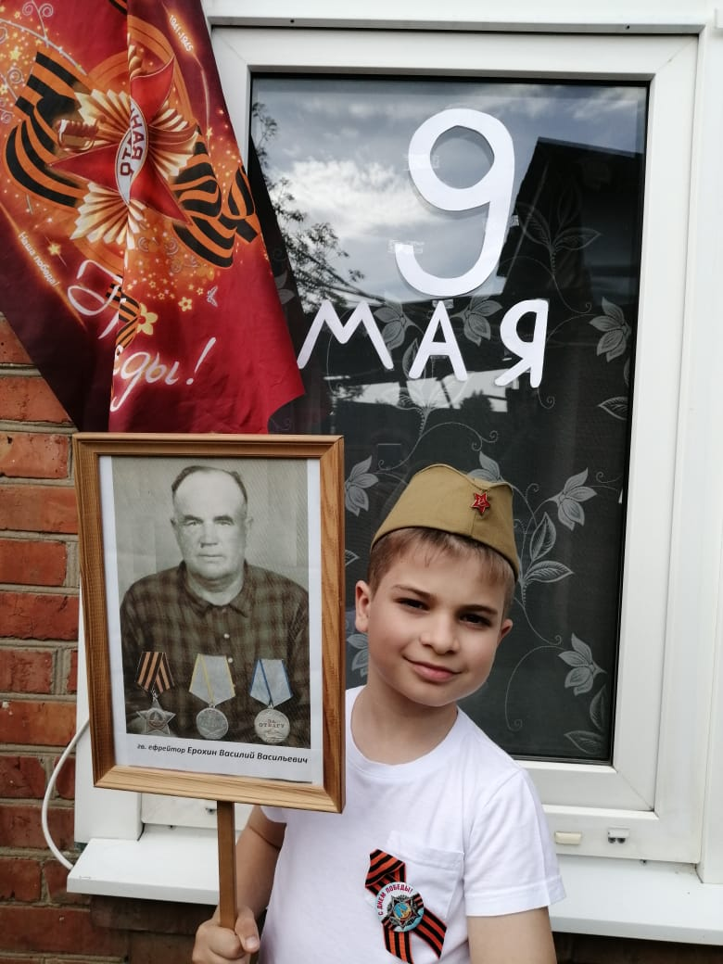
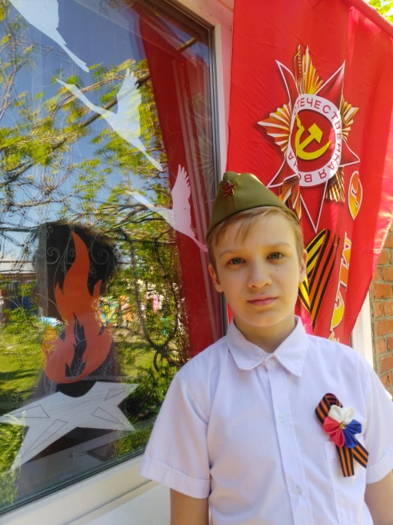
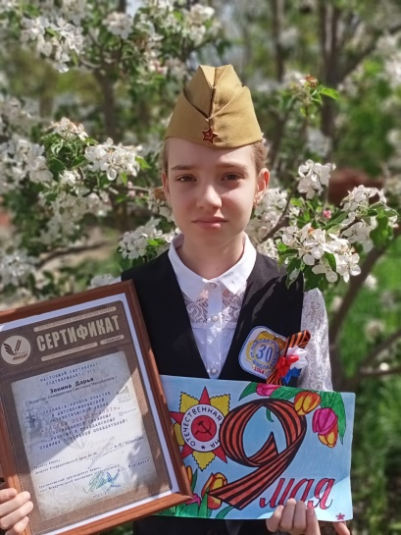
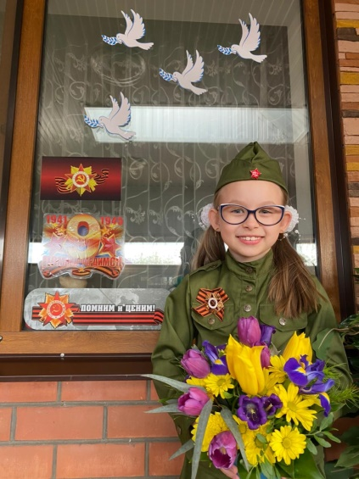
9 мая-День Победы

Slide 23
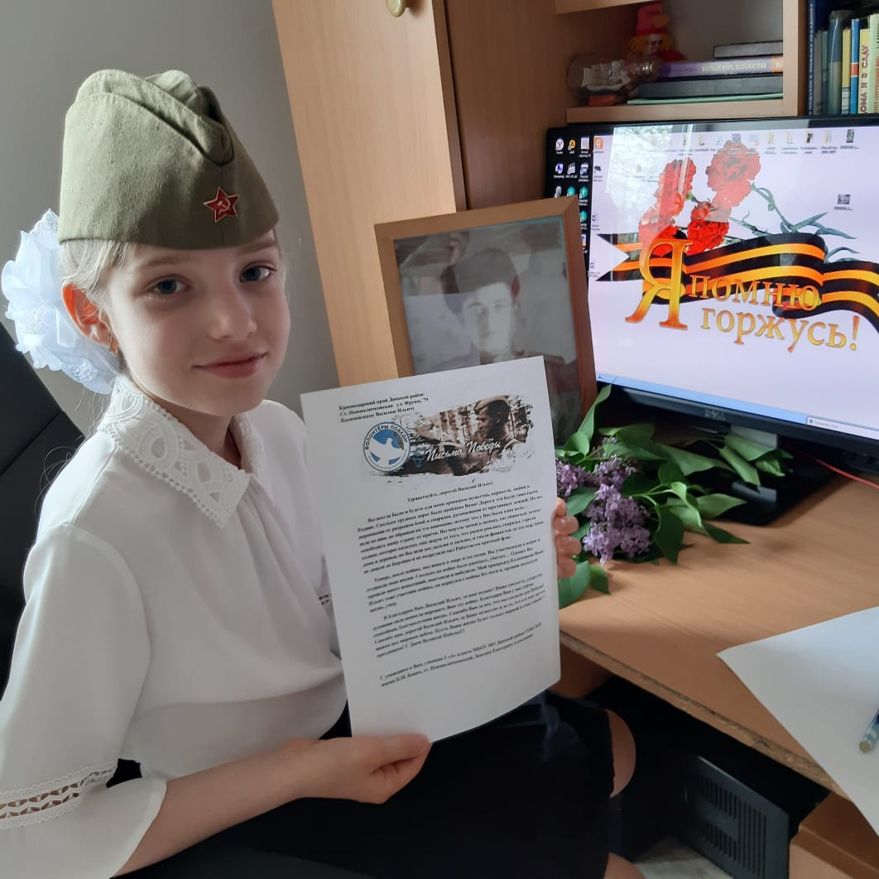
Акция « Письма Победы»

Slide 24
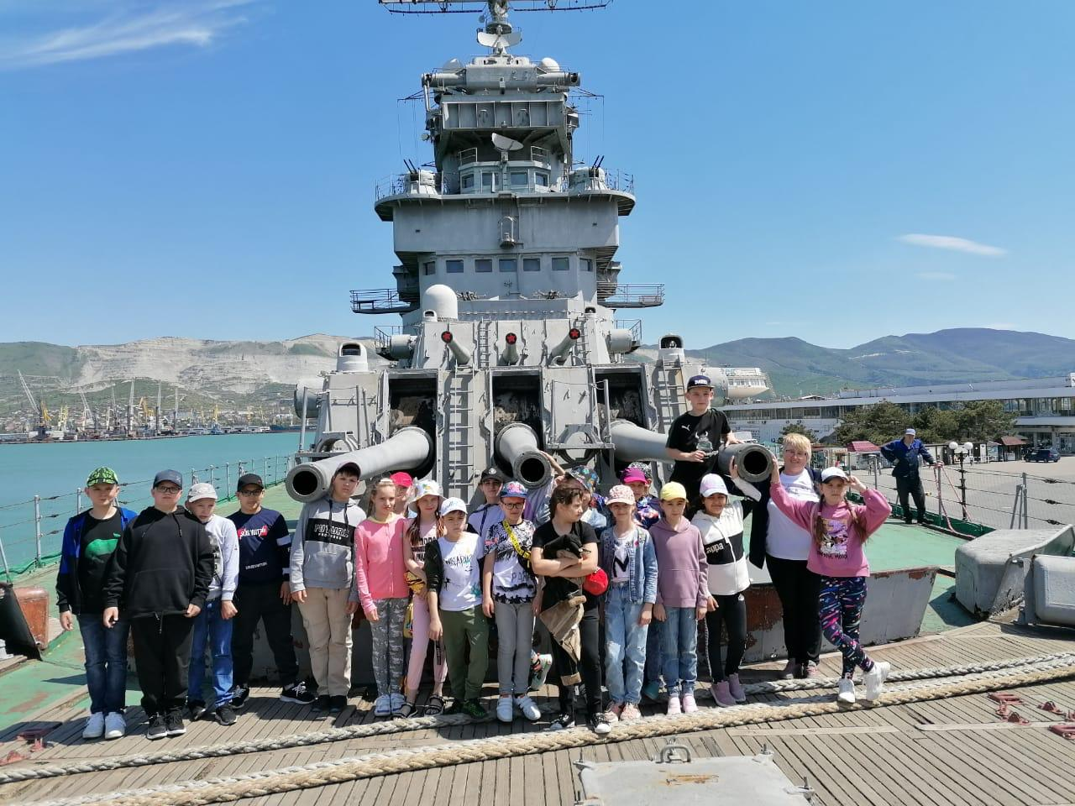
Поездка в город –герой Новороссийск
4А,В класс классные руководители Гаджимурадова Н.Г., Матюша С.Н.

Slide 25
Акция « Подарок солдату»
Ежегодная акция солдатам ВЧ 3303 х.Бойкопонура

Slide 26
Участники всероссийского конкурса « Рисуем Победу»

Slide 27
Акция « Блокадный хлеб»

Slide 28
Акция « Блокадный хлеб»

Slide 29
Акция « Бескозырка»

Slide 30
35 лет со дня ликвидации аварии на Чернобыльской АС
Ромашка М.В. –ликвидатор аварии на Чернобыльской АС в гостях у 1 В класса
Классный руководитель Колесникова Ю.Ю.

Slide 31
День памяти и скорби начала Вов

Slide 32
День памяти жертв локальных конфликтов
Участники Чеченской, Афганской войн и обучающиеся 8Б .Классный руководитель Аникеева Е.Н.

Slide 33
9мая

